Slide 1

你知道或不知道的福建
诗 和 远 方 ， 追 逐 青 春 的 梦 想

Slide 2


01
认识我

Slide 3

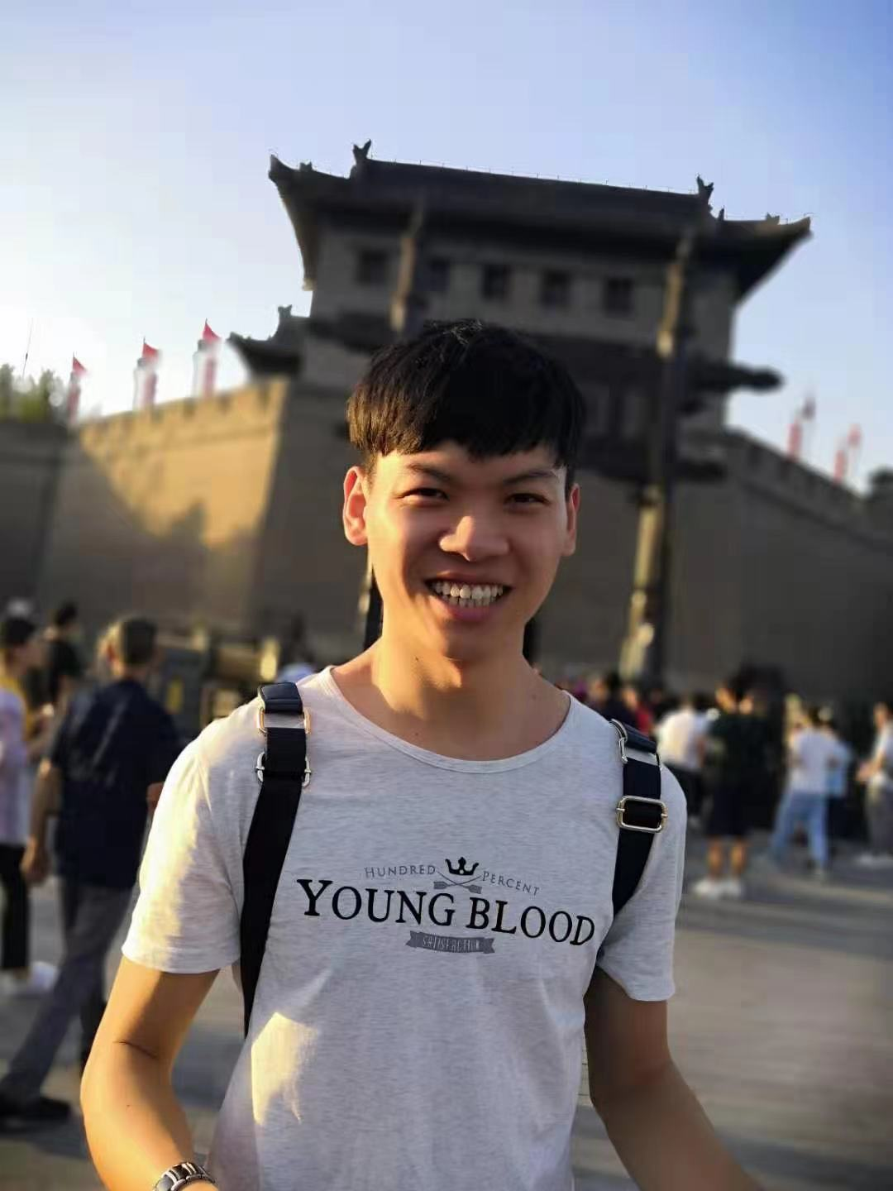
24
出
8
发
享 受 生 活 ，热 爱 旅 行
吴维兴
一名来自福建的95年的程序员，平时在写代码之余还喜欢旅游和美食，周末的时候会在家琢磨一些好吃的。比较宅也比较懒，是一个不爱打游戏的程序员。

Slide 4
02
景点

Slide 5
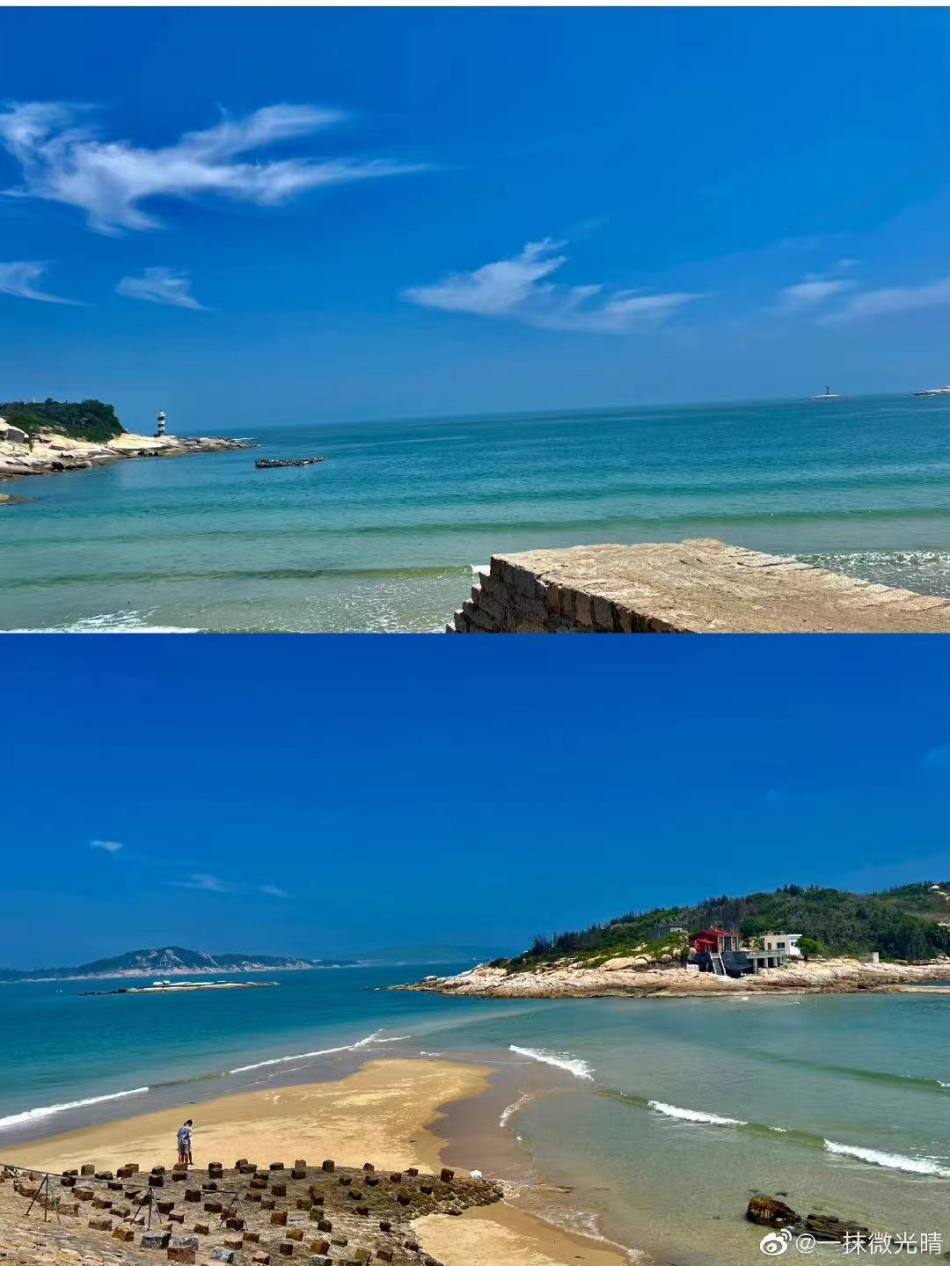


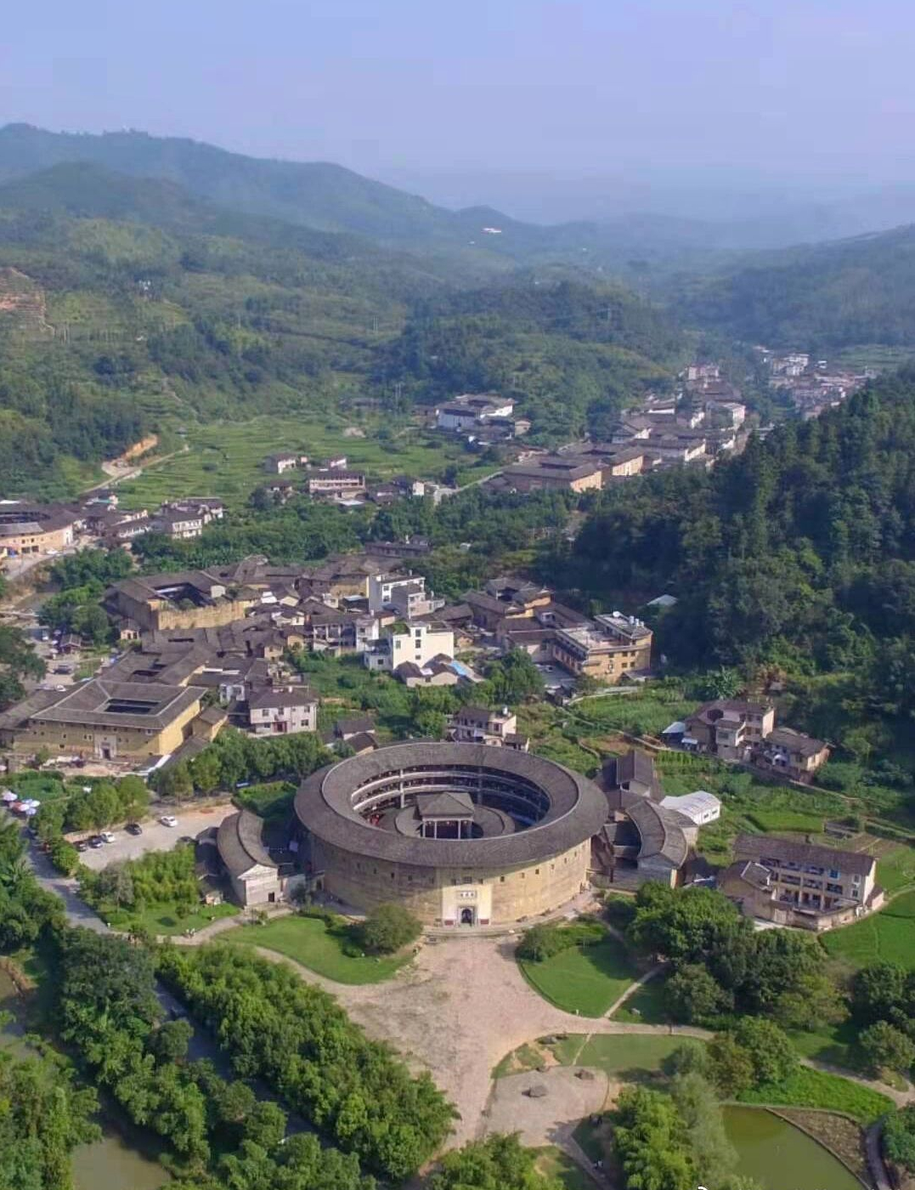
泉州开元寺
永定土楼
漳州东山岛
厦门鼓浪屿

Slide 6

03
美食

Slide 7
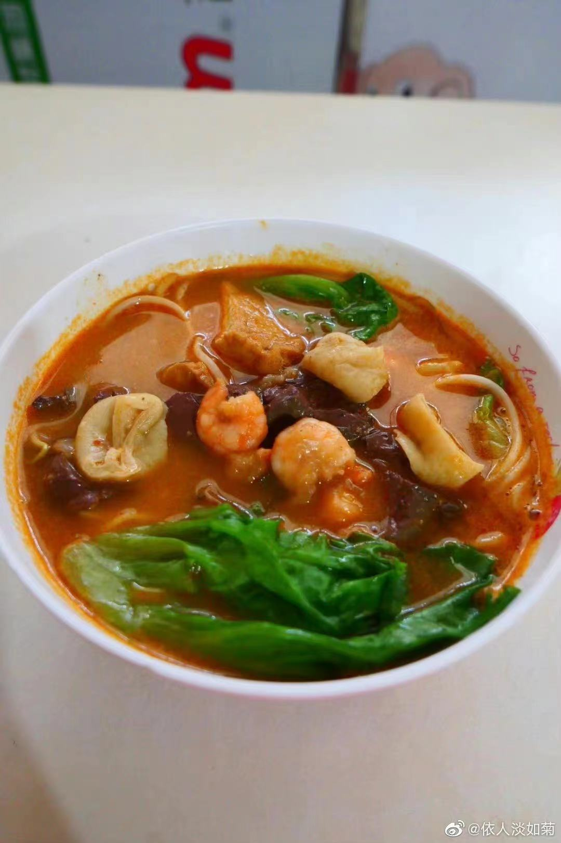
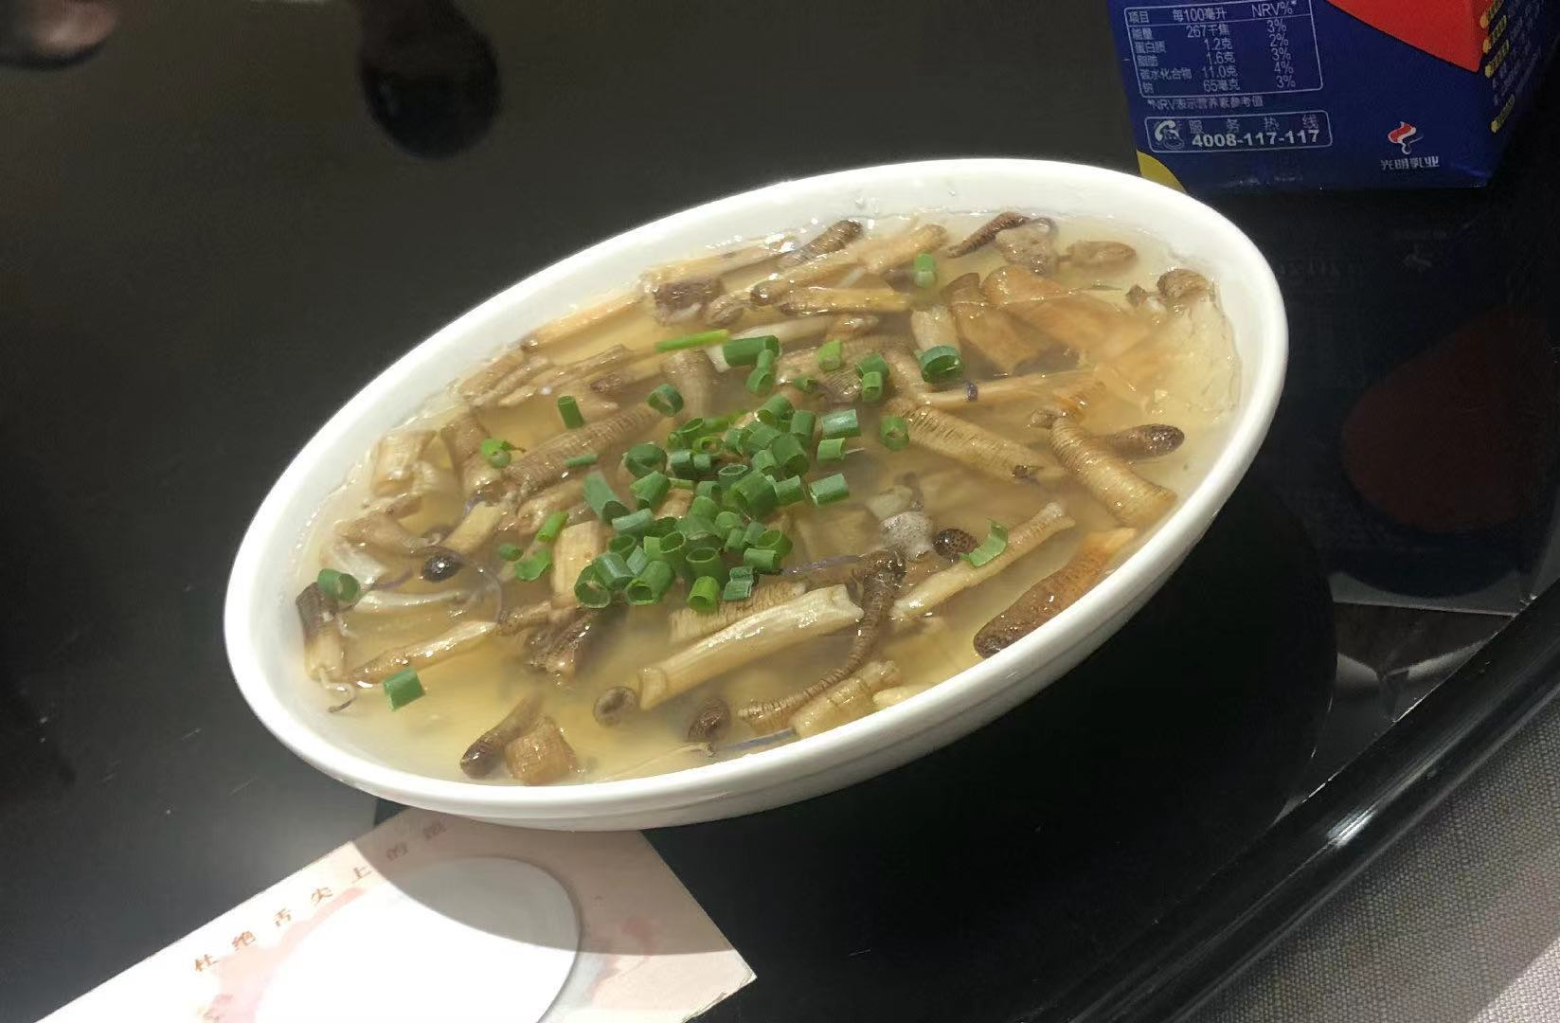
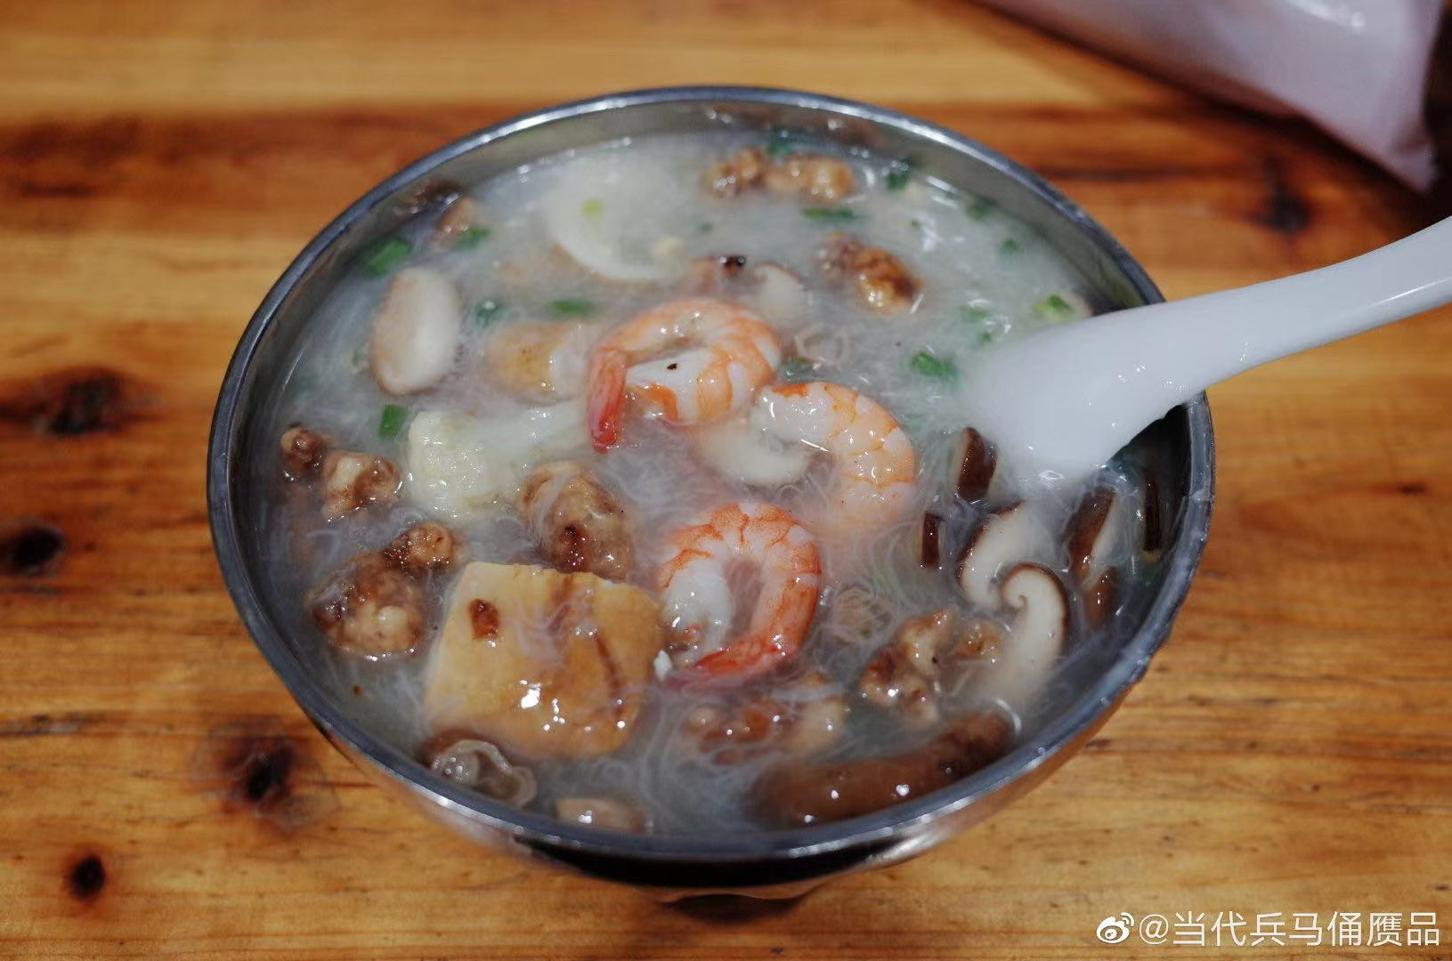
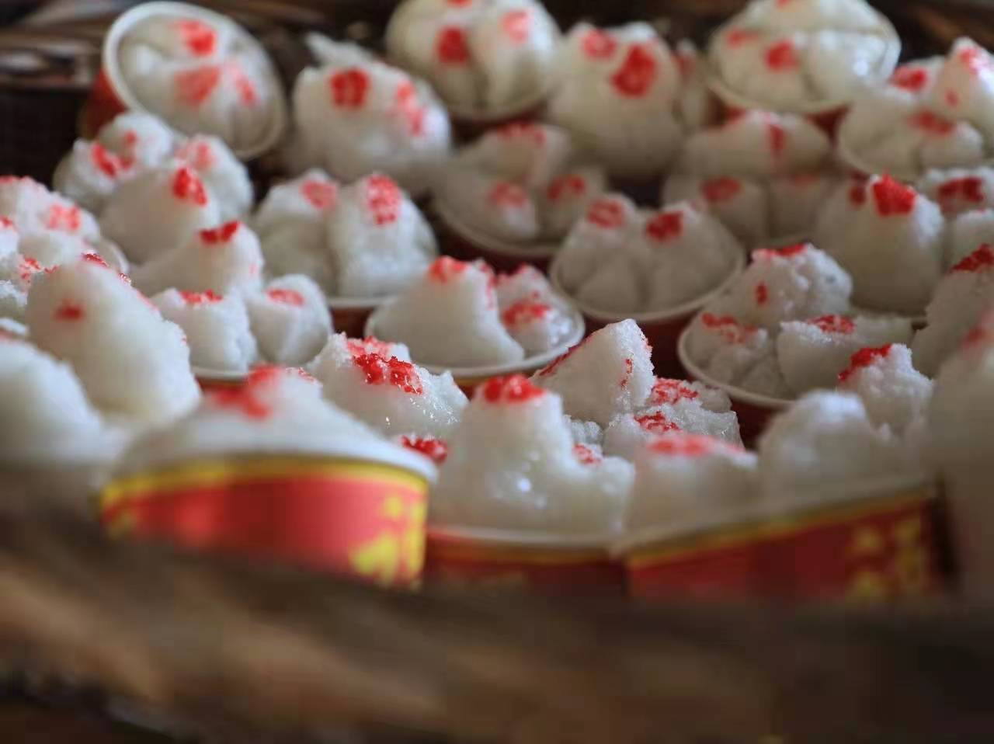
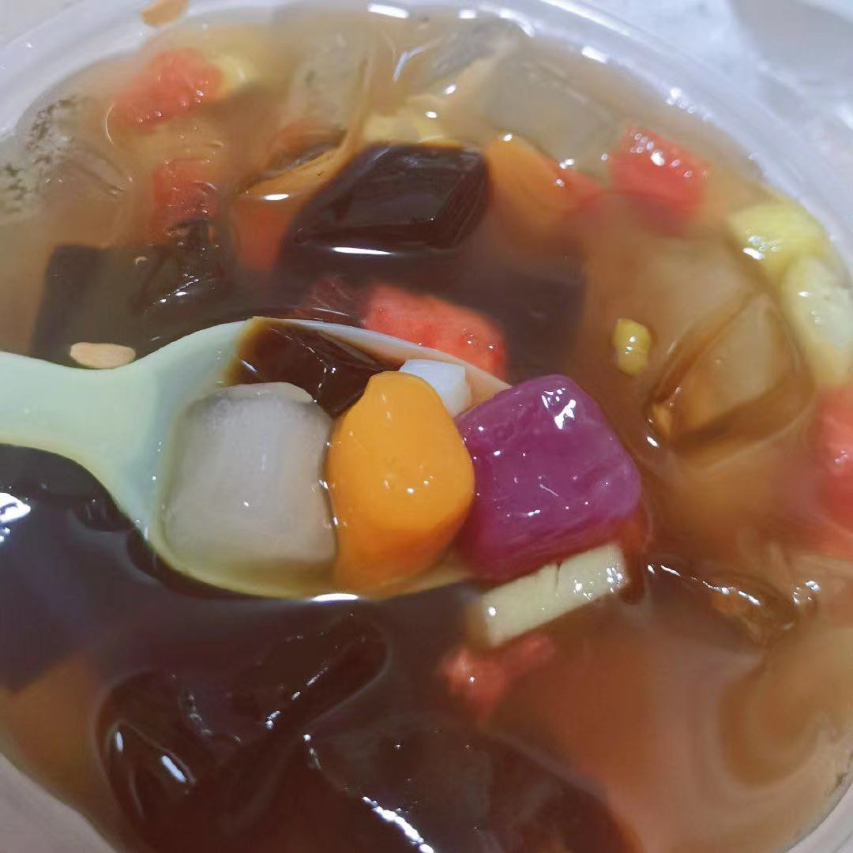
美 · 食
food

Slide 8
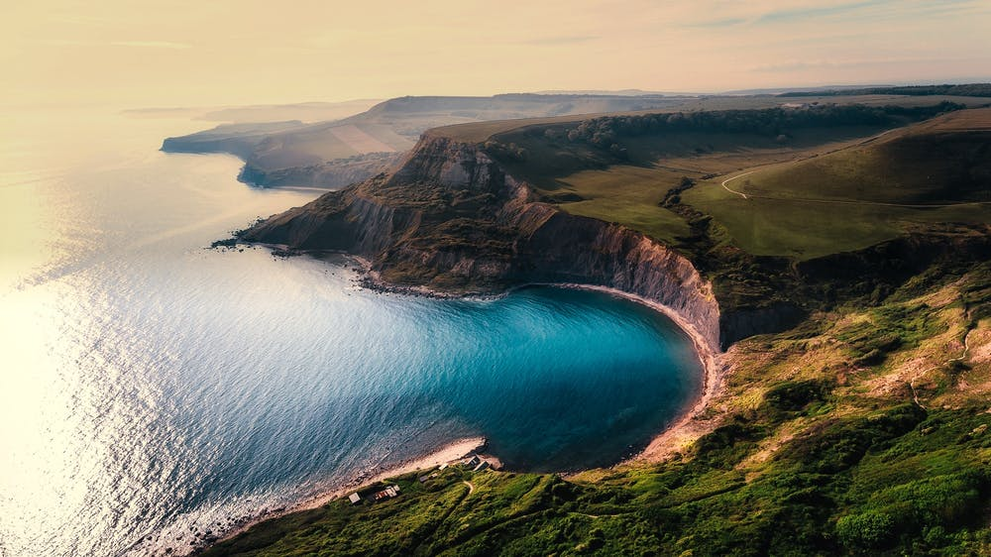
03
水果

Slide 9
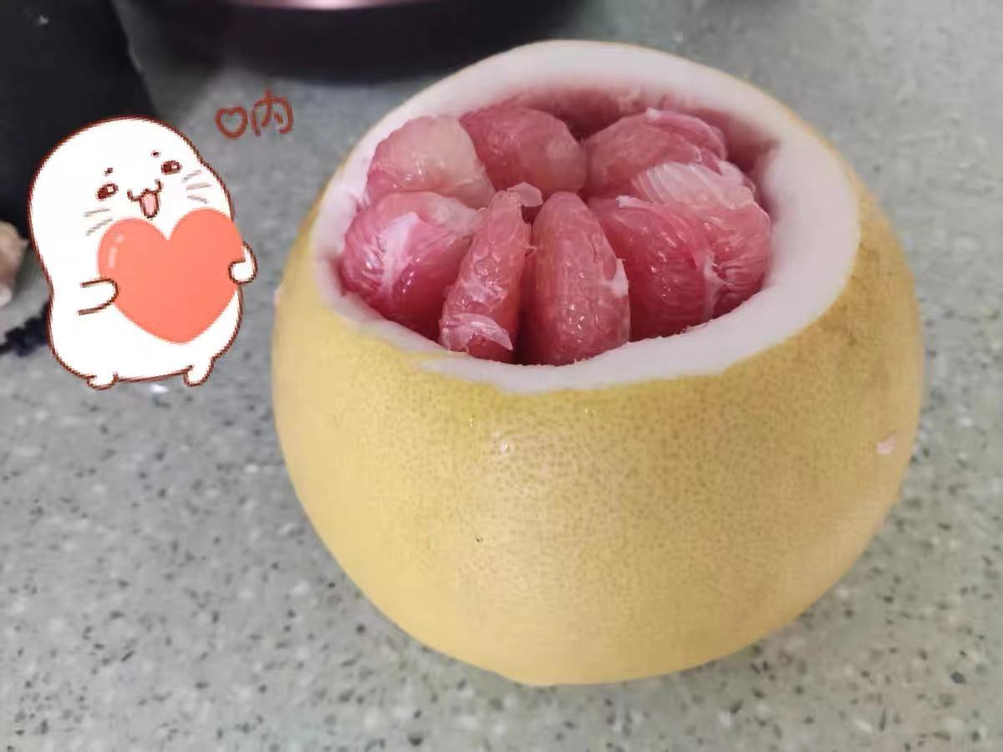
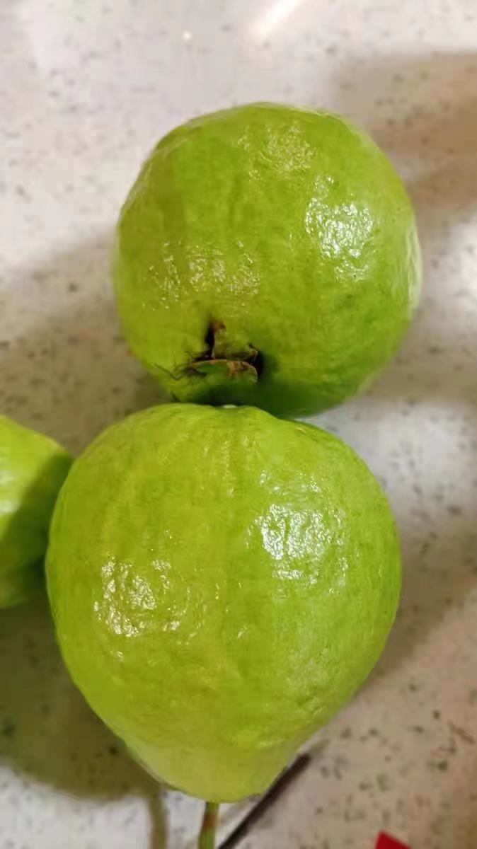
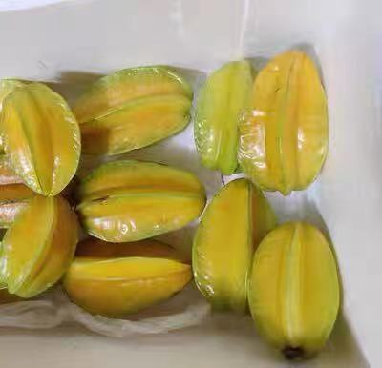
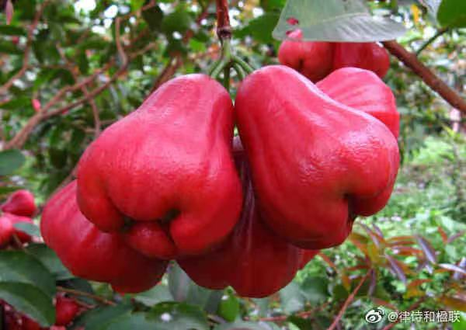
水 · 果
读 万 卷 书 ，行 万 里 路

Slide 10



结
语
很高兴能够加入这个优秀的团队和大家一起共事，希望自己能够更快融入到这个

Slide 11

THANK YOU
诗 和 远 方 ， 追 逐 青 春 的 梦 想

